Slide 1
Процессы

Slide 2
ОС должна
Следить, чтобы каждому активному процессу выделялось процессорное время
Координировать деятельность процессов и поддерживать межпроцессное взаимодействие
Разрешать конфликтные ситуации
Выделять процессам системные ресурсы
Поддерживать создание процессов пользователем

Slide 3
Процессы и ресурсы
P₁
P₂
P_{n}
Виртуальная
память
Ресурсы
компьютера
Процессор
Устройство
ввода-вывода
Устройство
ввода-вывода
Основная
память
Notes:
Р1 – в состоянии выполнения. Осуществляет управление 2 устройствами ввода-вывода
Р2 – в памяти, но блокирован, ожидает пока освободится устройство ввода-вывода, занятое Р1
Рn – выгружен из основной памяти и, соответственно, приостановлен

Slide 4
Управляющие таблицы ОС
Образ
процесса
Таблицы памяти
Память
Процесс 1
Устройства
Таблицы I/O
Файлы
Процессы
Таблицы файлов
Первичная таблица
процессов
Процесс 1
Образ
процесса
Процесс 2
Процесс 3
Процесс n
.
.
.
Процесс n
Notes:
Таблицы памяти используются чтобы следить за основной и виртуальной памятью. Должны включать такую информацию:
объем основной памяти, отведенной процессу
объем виртуальной памяти, отведенной процессу
все атрибуты защиты блоков основной и виртуальной памяти
вся информация необходимая для управления виртуальной памятью
Таблицы ввода-вывода используются ОС для управления устройствами ввода-вывода и каналами компьютерной системы. В каждый момент времени устройство может быть либо свободно, либо отдано в распоряжение какому-то определенному процессу. Если выполняется операция ввода-вывода ОС должна иметь информацию о ее состоянии и о том, какие адреса основной памяти задействованы в этой операции в качестве источника или получателя данных.
Таблицы файлов – информация о существующих файлах, их расположении, текущем состоянии и атрибутах (это если нет системы управления файлами).
Таблицы процессов – управляющая информация о процессах (см. далее)

Slide 5
Образ процесса
Идентификация
процесса
Информация
о состоянии процессора
Управляющий
блок процесса
Управляющая
информация процесса
Пользовательский
стек
Пользовательское
адресное пространство
(программы, данные)
Стек ядра
Совместно используемое
адресное пространство
Notes:
Чтобы управлять процессами ОС поддерживает их описания или образы процесса.
В образ процесса входит
адресное пространство, в котором процесс выполняется
управляющий блок процесса

Slide 6
Управляющий блок процесса
Идентификация процесса
Информация о состоянии процессора
  регистры доступные пользователю
  регистры управления и состояния
  указатели на вершины стеков
Управляющая информация процесса
  информация о состоянии и планировании
  структурирование данных
  межпроцессное взаимодействие
  привилегии процесса
  управление памятью
  ресурсы и их использование
Notes:
Идентификаторы:
идентификатор процесса
идентификатор процесса, создавшего данный процесс
идентификатор пользователя
Содержит
регистры доступные пользователю
регистры управления и состояния
указатели на вершины стеков
Содержит
Информация о состоянии и планировании
Состояние процесса
приоритет
информация для планирования
события
структурирование данных
межпроцессное взаимодействие
привилегии процесса
управление памятью – указатели на используемые страницы памяти, VM
ресурсы и их использование – выделенные реусурсы, история их использование

Slide 7
Модель процесса с 2-я состояниями
Диспетчеризация
Не
выполняется
Выполняется
Вход
Выход
Пауза
Notes:
Основная задача ОС – управление выполнением процессов. В эту задачу входит определение схемы чередования процессов и выделения им ресурсов.
Самая простая модель: процесс либо выполняется либо не выполняется в любой момент времени. Не выполняющиеся процессы следует организовать в какую-то очередь, где они ожидали бы своего исполнения.
Создав новый процесс, ОС вводит его в систему в качестве не выполняющегося. Процесс ждет, пока он сможет быть запущен. Время от времени выполняющиеся процессы будут прерываться, и та часть ОС, которая выполняет функции диспетчера, будет выбирать для выполнения другой процесс. Прерванный процесс перейдет в состояние не выполняющегося, а выбранный – в состояние выполняющегося.

Slide 8
Очередь не выполняющихся процессов
Очередь
Выход
Вход
Процессор
Диспетчеризация
Пауза
Notes:
Поведение диспетчера можно описать следующим образом: процесс, работа которого прервана, переходит в очередь процессов ожидающих выполнения. Если процесс завершен, он выводится из системы. В любом случае для выполнения диспетчер выбирает из очереди следующий процесс.
Создание процессов:
Новое пакетное задание, вход в систему в интерактивном режиме, создание ОС процесса, необходимого для работы каких-либо служб, порождение одного процесса другим.
Создание ОС процесса по явному запросу другого процесса называется порождением процесса (process spawning).
Когда один процесс порождает другой, то порождающий процесс называется родительским, или предком (parent), а порождаемый процесс – дочерним, или потомком (child). Обычно «родственные» процессы обмениваются между собой информацией и взаимодействуют друг с другом.
Причины завершения процессов:
Обычное завершение, превышение лимита отведенного времени, недостаточный объем памяти, выход за пределы отведенной области памяти, ошибка защиты, арифметическая ошибка, излишнее ожидание, ошибка ввода-вывода, неверная команда, команда с недоступными привилегиями, неправильное использование данных, вмешательство ОС, завершение родительского процесса, запрос со стороны предка.

Slide 9
Модель с 5-ю состояниями
Ввод
в систему
Диспетчеризация
Новый
Готовый
к выполнению
Выполняющийся
Тайм-аут
Ожидание
события
Освобождение
Событие
Блокированный
Завершающийся
Notes:
Если бы все процессы всегда были бы готовы к выполнению, то очередь на предыдущем слайде могла бы работать вполне эффективно. Но, некоторые из не выполняющихся процессов готовы к выполнению, а другие являются заблокированными и ждут завершения операции ввода-вывода. Диспетчер должен просмотреть весь список, отыскивая незаблокированный процесс, который находится в очереди дольше других.
Разделить все не выполняющиеся процессы на 2 типа: готовые к выполнению и заблокированные.
Выполняющийся: Процесс, который выполняется в текущий момент времени.
Готовый к выполнению: Процесс, который может быть запущен, как только для этого появится возможность.
Блокированный: Процесс, который не может выполняться до тех пор, пока не произойдет некоторое событие, например завершение операции ввода-вывода.
Новый: Только что созданный процесс, который еще не помещен ОС в пул выполнимых процессов. Обычно это новый процесс, который еще не загружен в основную память.
Завершающийся: Процесс, удаленный ОС из пула выполнимых процессов.

Slide 10
Схема с одной очередью блокированных процессов
Очередь
готовых процессов
Выход
Вход
Процессор
Диспетчеризация
Тайм-аут
Очередь
блокированных процессов
Ожидание события
Notes:
Когда выполнение процесса прерывается, он, в зависимости от обстоятельств, может либо завершиться, либо попасть в одну из двух очередей (готовых к выполнению или блокированных процессов). И, наконец, после того, как произойдет событие, все ожидающие его процессы из очереди заблокированных перемещаются в очередь готовых к выполнению процессов.
Неэффективно: поиск в очереди. Эффективнее будет организовать несколько очередей, для каждого события – свою.

Slide 11
Схема с несколькими очередями блокированных процессов
Очередь
готовых процессов
Выход
Вход
Процессор
Диспетчеризация
Тайм-аут
Очередь процессов,
ожидающих события 1
Ожидание события 1
.
.
.
Очередь процессов,
ожидающих события n
Ожидание события n
Notes:
При каком-то событии – все процессы из соответствующей очереди можно перевести в очередь готовых к выполнению процессов.
Еще усовершенствование: если диспетчеризация осуществляется с использованием приоритетов, то было бы удобно организовать несколько очередей готовых к выполнению процессов. Каждая очередь соответствовала бы своему уровню приоритета.

Slide 12
Приостановленные процессы
Процессор работает настолько быстрее выполнения операций ввода-ввывода, что вскоре все процессы оказываются в состоянии ожидания
Свопинг – перенос части процессов из основной памяти на диск
ОС может приостановить один из процессов, сбросив его на диск
Два новых состояния
  Блокированный/Приостановленный
  Готовый/Приостановленный
Notes:
Процессор может простаивать даже в многозадачной системе.
Что делать?
Увеличить емкость основной памяти
Резкое повышение стоимости системы
Апетит программистов по использованию памяти растет
Свопинг
Операция ввода-вывода
Операции с диском проходят быстрее прочих (принтер и т.д.)
Придется ввести состояние приостановленного процесса.
Блокированный/Приостановленный: Процесс, находящийся во вторичной памяти (на диске) и ожидающий какого-то события.
Готовый/Приостановленный: Процесс, находящийся во вторичной памяти, но уже готовый к выполнению; для этого его нужно только загрузить в основную память.

Slide 13
Режимы работы процессора
Пользовательский режим (user mode)
  Меньше привилегий
  Обычно в этом режиме выполняются пользовательские программы
Системный режим (system mode), режим управления (control mode), режим ядра (kernel mode)
  Более привилегированный режим
  В этом режиме обычно работает ядро ОС
Notes:
Перед тем как обсудить метод, который ОС использует для управления процессами, нужно разобраться в чем состоит различие между режимами работы процессора при выполнении кода ОС и при выполнении кодов пользовательских программ.
Большинство процессоров поддерживают по крайней мере 2 режима работы.
Эти режимы нужны чтобы защитить ОС и ее основные таблицы от воздействия пользовательских программ. Программы, работающие в режиме ядра, обладают полным контролем над процессором и всеми его командами и регистрами, а также имеют доступ ко всем ячейкам памяти.

Slide 14
Создание процессов
Присвоить новому процессу уникальный идентификатор
Выделить пространство для процесса
Инициализировать управляющий блок процесса
Установить необходимые связи
Создать или расширить другие структуры данных
Notes:
В первичную таблицу процессов вносится новая запись
Сюда включаются все элементы образа процесса. Эти значения могут назначаться по умолчанию, могут быть установлены исходя из запроса пользователя или быть заданы порождающим процессом.
Заполняются идентификаторы. Инициализируется состояние процесса, обычно «готов». Поначалу процесс может не владеть никакими ресурсами.
Если ОС поддерживает, например, очередь планируемых заданий в виде списка со связями, нужно обновить связи.
Все необходимые ресурсы для работы процесса.

Slide 15
Переключение процессов
Прерывание
  Прерывание таймера
  Прерывание ввода-вывода
  Ошибка отсутствия блока в памяти
Ловушка (trap)
Вызов супервизора
Notes:
Фактически имеются системные прерывания 2-х видов: обычные и ловушки. Обычные прерывания происходят из-за событий определенного типа, не связанных с выполняющимся процессом и являющихся внешними по отношению к нему (завершение ввода-вывода). Ловушки связаны с ошибкой или исключительной ситуацией, возникшей в результате выполнения текущего процесса.
При обычном прерывании управление передается обработчику прерываний, который осуществляет некоторые подготовительные действия, а затем – функции ОС, отвечающей за прерывания данного вида.
В случае возникновения ловушки ОС определяет, является ли ошибка или исключительная ситуация фатальной. Если это так, то выполняющийся в данный момент процесс переходит в состояние завершающегося, а управление переходит другому процессу. В противном случае действия могут зависеть от характера ошибки.
Наконец, ОС может быть активизирована в результате вызова супервизора (supervisor call), который исходит от выполняемой программы. Управление переходит к процедуре, являющейся частью кода ОС. Обычно использование системных вызовов приводит к переходу процесса в блокированное состояние.

Slide 16
Изменение состояния процесса
Сохранение контекста процессора
Обновление управляющего блока выполняющегося в данное время процесса
Помещение управляющего блока данного процесса в соответствующую очередь
Выбор следующего процесса для выполнения
Обновление управляющего блока выбранного процесса
Обновление структур данных по управлению памятью
Восстановление контекста процессора в состояние, в котором он находился, когда выбранный процесс был переключен последний раз из состояния выполнения

Slide 17
Процессы и потоки
Процесс
  Владение ресурсами (resource ownership)
  Планирование/выполнение (scheduling/execution)
Эти 2 характеристики можно разделить:
  Единицу владения ресурсами называют процессом (process) или заданием (task)
  Единицу диспетчеризации называют потоком (thread) или облегченным процессом (lightweight process)
Notes:
Процесс включает виртуальное адресное пространство, в котором содержится образ процесса, и время от времени может владеть ресурсами. ОС выполняет защитные функции, предотвращая нежелательные взаимодействия процессов на почве владения ресурсами.
Выполнение процесса осуществляется путем выполнения кода одной или нескольких программ, при этом выполнение процесса может чередоваться с выполнением других процессов.

Slide 18
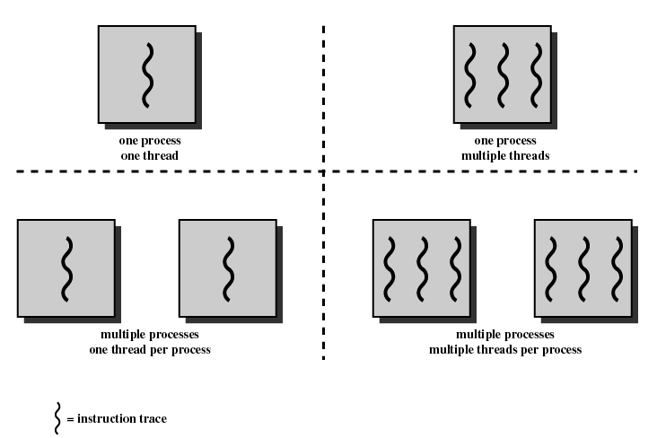
Многопоточность
Notes:
Многопоточностью (multithreading) называется способность ОС поддерживать в рамках одного процесса выполнение нескольких потоков.
MS-DOS – не более одного однопоточного пользовательского процесса
Тр. UNIX – процессы множества пользователей, но только один поток в каждом из процессов.
OS/2, Windows 2000, Linux – использование нескольких процессов, каждый из которых поддерживает выполнение нескольких потоков.

Slide 19
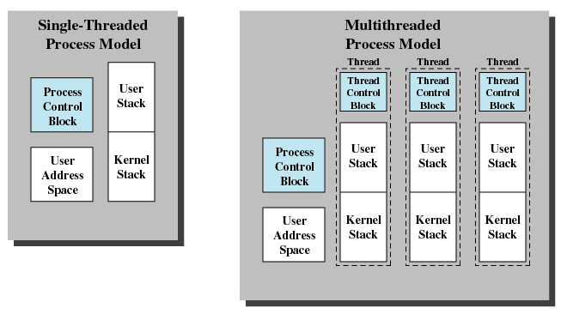
Однопоточная и многопоточная модели процесса
Notes:
В многопоточной среде процесс определяется как структурная единица распределения ресурсов, а также структурная единица защиты. С процессами связаны следующие элементы:
Виртуальное адресное пространство, в котором содержится образ процесса
Защищенный доступ к процессора, другим процессам, файла и ресурсам ввода-вывода.
В рамках процесса могут находиться один или несколько потоков, каждый из которых обладает следующими характеристиками:
Состояние выполнения потока
Сохраненный контекст не выполняющегося потока
Стек выполнения
Статическая память, выделяемая потоку для локальных переменных
Доступ к памяти и ресурсам процесса, которому это поток принадлежит; этот доступ разделяется всеми потоками данного процесса.

Slide 20
Преимущества использования потоков
Создание нового потока в уже существующем процессе занимает намного меньше времени чем создание нового процесса
Поток можно завершить намного быстрее чем процесс
Переключение потоков в рамках одного и того же процесса происходит намного быстрее
Поскольку, потоки одного процесса используют одну и ту же область памяти и файлы, они могут обмениваться информацией без участия ядра

Slide 21
Использование потоков в однопользовательской многозадачной системе
Работа в приоритетном и фоновом режимах
Асинхронная обработка
Скорость выполнения
Модульная структура программы

Slide 22
Состояния потоков
Порождение (spawn)
Блокирование (Block)
Разблокирование (Unblock)
Завершение (Finish)
Notes:
Порождение. Обычно, во время создания нового процесса вместе с ним создается поток этого процесса. Далее, в рамках одного и того же процесса один поток может породить другой поток, определив его указатель команд и аргументы. Новый поток создается со свои собственным контекстом регистров и стековым пространством, после чего он помещается в очередь готовых к выполнению потоков.
Блокирование. Если потоку нужно подождать, пока не наступит некоторое событие, он блокируется. После этого процессор может перейти к выполнению другого готового потока.
Разблокирование. Когда наступает событие, ожидание которого блокировало поток, последний переходит в состояние готовности.
Завершение. После завершения потока его контекст регистров и стеки удаляются.

Slide 23
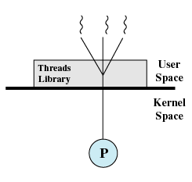
Потоки на уровне пользователя
Notes:
User-level threads (ULT):
все действия по управлению потоками выполняются самим приложением; ядро по сути и не подозревает о существовании потоков
Приложение следует создавать с помощью специальной библиотеки, представляющей собой пакет программ для работы с потоками на уровне ядра.
По умолчанию приложение в начале своей работы состоит из одного потока и его выполнение начинается как выполнение этого потока.
Недостатки:
Многие системные вызовы являются блокирующими – блокируются все потоки процесса.
Нельзя воспользоваться преимуществами многопроцессорной системы, т.к. ядро закрепляет за каждым процессом только один процессор.

Slide 24
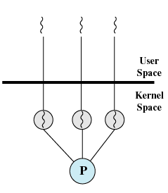
Потоки на уровне ядра
Notes:
В программе, работа которой полностью основана на потоках, работающих на уровне ядра, все действия по управлению потоками выполняются ядром. В области приложений отсутствует код, предназначенный для управления потоками. Вместо него используется интерфейс прикладного программирования (Application Programming Interface – API) средств ядра, управляющих потоками. Примерами такого подхода являются ОС OS/2, Linux и Win2k.
Основной недостаток: для передачи управления от одного потока другому в рамках одного и того же процесса приходится переключаться в режим ядра.

Slide 25
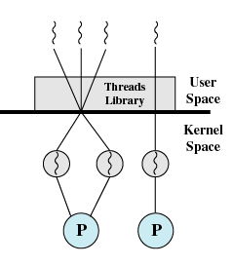
Комбинированный подход
Notes:
Яркий пример – ОС Solaris.
Несколько потоков на пользовательском уровне отображаются в такое же или меньшее количество потоков на уровне ядра. Программист может изменять число потоков на уровне ядра, подбирая его таким, которое позволяет достичь наилучших результатов.

Slide 26
Другие схемы
Потоки: процессы | Описание | Примеры систем
1:1 | Каждый поток реализован в виде отдельного процесса со своим собственным адресным пространством и со своими ресурсами | Трад. Unix
M:1 | Для процесса задается адресное пространство и динамическое владение ресурсами. В рамках этого процесса могут быть созданы несколько потоков | OS/2, Windows NT, Solaris, Linux, OS/390, Mach
1:M | Поток может переходить из среды одного процесса в среду другого. Это облегчает перенос потоков из одной системы в другую | Ra (Clouds), Emerald
M:N | Сочетает в себе подходы, основанные на соотношениях M:1 и 1:M | TRIX

Slide 27
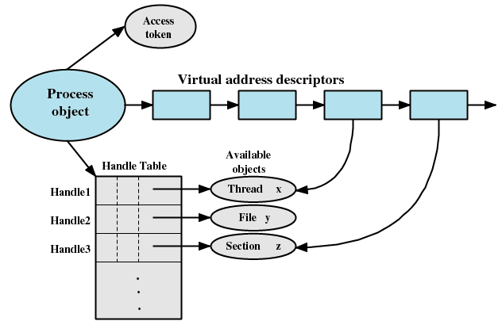
Процессы Windows
Notes:
В W2k процессы реализованы как объекты
В исполняемом процессе могут содержаться один или несколько потоков
В объекты-процессы и объекты-потоки встроены возможности синхронизации

Slide 28
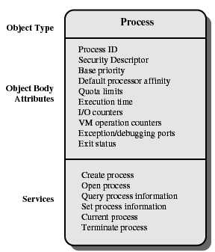
Объект процесса Windows
Notes:
Идентификатор процесса – уникальное значение, идентифицирующее процесс в ОС
Дескриптор защиты – Описывает, кто создал объект, кто обладает правом доступа к нему или может им пользоваться и кто определяет права доступа к объекту.
Базовый приоритет – базовый приоритет выполнения потока, принадлежащего процессу.
Процессор по умолчанию – заданный по умолчанию набор процессоров, на котором возможно выполнение потоков процесса
Квоты – максимальное количество страничной и прочей системной памяти и т.д.
Время выполнения – суммарное время, затраченное на выполнение всех потоков процесса.
Счетчики ввода-вывода – переменные в которые заносятся сведения о количестве и типе операций ввода-вывода, выполненных потоками процесса.
Счетчики операций с виртуальной памятью – о количестве операций с виртуальной памятью
Порты исключений/отладки – каналы обмена информацией между процессами, в которые диспетчер процессов должен отправить сообщение при возникновении исключительной ситуации из-за одного из потоков процесса.
Статус выхода – причина завершения процесса

Slide 29
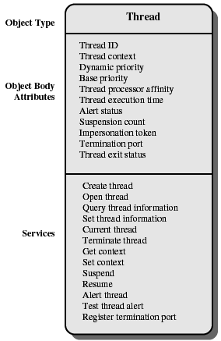
Объект потока Windows
Notes:
Идентификатор потока – уникальное значение, идентифицирующее поток, когда он вызывает сервис.
Контекст потока – Набор значений регистров и другие данные, которыми определяется состояние выполнения потока.
Динамический приоритет – приоритет выполнения потока в данный момент времени.
Базовый приоритет – Нижний предел динамического приоритета потока.
Процессоры потока – подмножество процессоров процесса потока, или совпадает с ним.
Время выполнения потока – совокупное время, затраченное на выполнение потока во всех режимах.
Статус оповещения – флаг, который указывает следует ли потоку выполнять асинхронный вызов процедуры
Счетчик приостановок – сколько раз выполнение потока было приостановлено без последующего возобновления.
Признак имперсонации – временный признак доступа, позволяющий потоку выполнять операции от имени другого процесса (используется подсистемами)
Порт завершения – канал обмена информацией, на который диспетчер процессов доложен отправить сообщение при завершении потока.
Статус выхода потока – причина завершения потока.

Slide 30
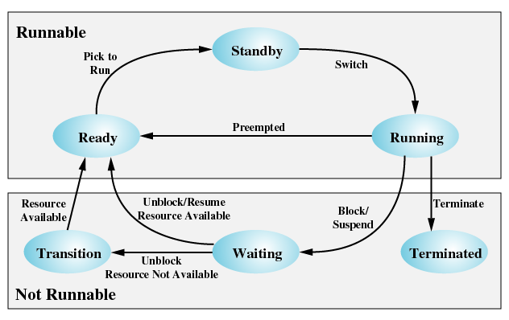
Состояния потоков Windows
Notes:
Готовый к выполнению (Ready). Поток, который может быть направлен на выполнение.
Резервный (Standby). Поток, который будет запущен следующим на донном процессоре. Поток находится в этом состоянии пока процессор не освободится. Если приоритет достаточно высок он может вытеснить выполняющийся поток.
Выполняющийся (Running). Как только микроядро переключит поток или процесс, резервный поток перейдет в состояние выполнения и будет пребывать в нем до тех пор, пока не произойдет одно из следующих событий: поток будет вытеснен, закончится отведенный ему интервал времени, поток будет блокирован или завершен.
Ожидающий (Waiting). Поток входит в состояние ожидания, если
Он блокирован каким-то событием
Он добровольно ждет синхронизации
Среда подсистемы предписывает потоку, чтобы он сам себя приостановил.
Переходный (Transition). Поток переходит в это состояние, если он готов к выполнению, но ресурсы недоступны (находятся на диске). После того как ресурсы станут доступны, процесс переходит в состояние готовности.
Завершенный (Terminated). Завершение потока может быть инициировано самим потоком, другим потоком или может произойти вместе с завершением родительского процесса.

Slide 31
Процессы в Linux
Таблица task – линейный вектор указателей на каждую определенную в данный момент структуру данных task_struct:
  Состояние
  Информация по планированию
  Идентификаторы
  Обмен информацией между процессами
  Связи
  Время и таймеры
  Файловая система
  Виртуальная память
  Контекст, зависящий от процессора
Notes:
состояние выполнения процесса
Обычный или процесс реального времени; приоритет процесса.
Идентификатор процесса, ид. пользователя и группы
Межпроцессное взаимодействие
Связи с параллельными ему процессами, с родственными процессами и связи со всеми дочерними процессами
Время создания процесса, количество процессорного времени, затраченного на данный процесс; интервальные таймеры
Содержит в себе указатели на все файлы, открытые данным процессом
Отведенная процесс виртуальная память

Slide 32
Состояния процессов в Linux
Выполняющийся
Прерываемый
Непрерываемый
Остановленный
Зомби
Notes:
Выполняющийся. Отвечает двум состояниям: текущий процесс либо выполняется либо готов к выполнению.
Прерываемый. Это состояние блокировки, в котором процесс ожидает наступления события, например, завершения операции ввода-вывода, освобождения ресурса или сигнала от другого процесса.
Непрерываемый. Это состояние блокировки другого рода. Его отличие от предыдущего состоит в том, что в непрерываемом состоянии процесс непосредственно ожидает выполнения какого-то аппаратного условия, поэтому он не воспринимает никаких сигналов.
Остановленный. Процесс был остановлен и может быть продолжен только при соответствующем воздействии другого процесса. Например, процесс, который находится в состоянии отладки, может перейти в состояние остановки.
Зомби. Процесс был прекращен, но по какой-то причине его структура остается в таблице процессов.

Slide 33
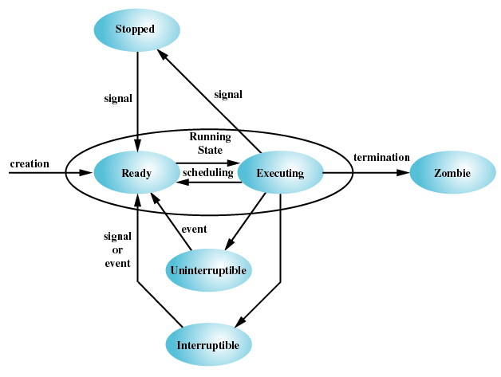
Модель процессов и потоков Linux
Notes:
В Linux новый процесс создается путем копирования атрибутов текущего процесса. Новый процесс может быть клонирован; при этом такие ресурсы как файлы, обработчики сигналов и виртуальная память используются совместно. Если два процесса пользуются одной и той же виртуальной памятью, они функционируют как потоки в рамках одного и того же процесса. Однако для потоков структуры данных отдельно не задаются. Таким образом в Linux потоки и процессы не различаются.

